Slide 1


Estructura de un proyecto Shiny
Agustin Perez Santangelo
agustin@appsilon.com

Slide 2
Hoja de Ruta
Contexto/motivación
Estructura mínima
Herramientas
renv para controlar dependencias (paquetes)
init, restore, snapshot, status
implicit/explicit
dependencies.R (facilitar deployment con rsconnect)
testthat para unit-testing
arquitectura
filosofia (e.g. TDD)
covr para trackear testing
config para manejar perfiles de constantes
test/producción
lintr para monitorear código
styler para aplicar estilo consistente (usar con cuidado)
Notes:
Deployment: .Rprofile, dependencies.R, app.R, y app/.

Slide 3
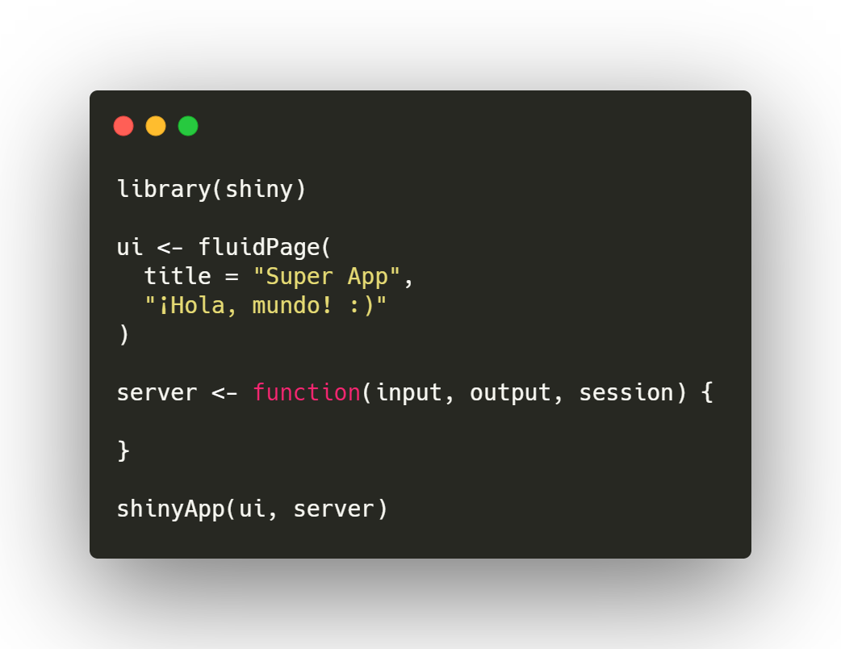
Contexto
Nuestra primera Shiny app
primera-app/
├─ app.R
primera-app/
├─ server.R
├─ ui.R

Slide 4

0_primera-app

Slide 5



Contexto
Apps más complejas
Desarrollo en equipo
Comerciales/producción

Slide 6



Contexto
Mejor organización
Proyecto
Estructura
Requerimientos
Desarrollo más rápido
Herramientas
Cooperación más sencilla
Notes:
Desarrollo mas rapido: codigo mas facil de organizar (menos repeticion, etc)
Cooperacion mas sencilla: legible para un humano y convenciones. Pensamos en el resto al armar el proyecto (cuan rapido van a poder encontrar lo que buscan?)

Slide 7



Estructura básica
Premisas
UX
Estructura
Escalable
Eficiente
Sin bugs
Extensible
Disfrutable
Desarrollo
Mantenible
(a futuro)

Slide 8
Estructura básica
Cada proyecto tiene su idiosincrasia
Punto de partida
Un proyecto “típico” que incluya
Datos
Scripts de carga y procesamiento de datos
App
UI + Server
www (aka assets)
Imágenes
Audio
[CSS]
[JavaScript]
[Tests]
mi-proyecto-tipico/
├── app/
│ ├── data/
│ │ └── data.csv
│ ├── app.R
│ ├── helpers.R
│ └── www/
│ ├── mi_css.css
│ ├── mi_js.js
│ ├── imagen.png
│ └── sonido.wav
├── scripts/
│ ├── raw_data/
│ │ └── raw.csv
│ └── preprocess.R
└── tests
Notes:
Tipico de data science

Slide 9
Propuesta

Slide 10

Estructura básica
0. Proyecto como .Rproj
Ideal para compartimentalizar trabajo
Inicia nueva sesión
Lee .Renviron (env variables)
source(“.Rprofile”)
Setea directorio
Notes:
Tipico de data science

Slide 11

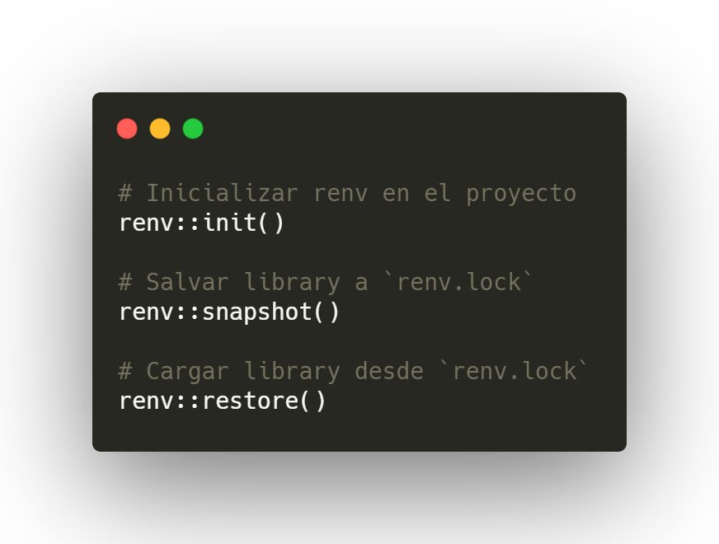
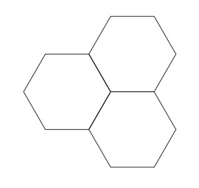

Estructura básica
1. Controlar entorno de desarrollo con renv
Versión de R y dependencias (paquetes)
Reproducibilidad
mismo código, mismos resultados
colaboración más sencilla
Facilita deployment
Cache global de paquetes
Carga más rápida
Ahorra espacio en disco
Project library
renv.lock
.Rprofile
renv.lock
renv/activate.R
renv/library
snapshot()*
restore()
Notes:
*Snapshot types

Slide 12
1_renv_init

Slide 13
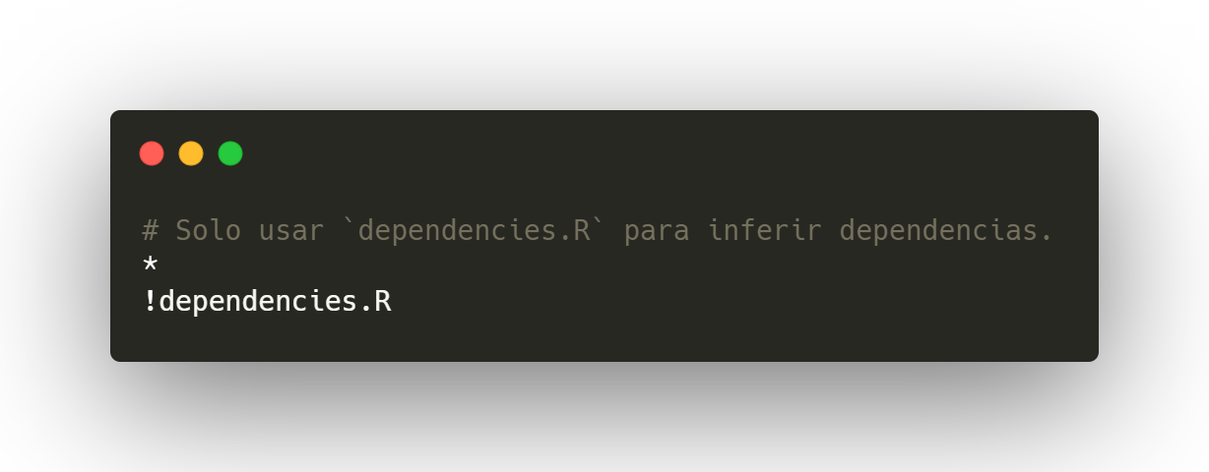
Estructura básica
1_renv
1. Controlar entorno de desarrollo con renv
Tipos de snapshot (registro en lock file)
explicit: dependencias declaradas en DESCRIPTION
implicit: la intersección entre library y código (default con init() )
all: toda la library
Explicit es ideal para tener mayor control, pero trae problemas para deploy con rsconnect (shinyapps.io, RStudio Connect).
Solución:
Implicit snapshots
.renvignore (sigue misma lógica que .gitignore)
dependencies.R
listamos pkgs llamando a library()
Notes:
Ojo, no resuelve temas de OS

Slide 14
1_renv_init2

Slide 15

Estructura básica
2_config
2. Extraer constantes con config
Permite crear perfiles de constantes
test
dev
production
Ahorra tiempo al momento de cambiar valores de constantes.
Menos números mágicos y hard-coding en el código de nuestra app.
Notes:
Ojo, no resuelve temas de OS

Slide 16
2_config

Slide 17


Estructura básica
3. Unit testing con testthat + tracking con covr
Chequear funcionalidad
Ciclo virtuoso con implementación
~Test-Driven Development
covr
trackear testing
generar reportes

Slide 18
3_testthat-covr

Slide 19

Estructura básica
4. Código limpio y consistente con lintr y styler
Seguir guia de estilo tidyverse (convención adoptada en la comunidad)
Minimizar chances de bugs/errores
Código más legible y entendible para un humano
Notes:
Ojo, no resuelve temas de OS

Slide 20
4_lintr-styler

Slide 21
Uniendo todo

Slide 22
...
├── renv/
│ ├── library/
│ ├── staging/
│ ├── activate.R
│ └── settings.dcf
├── scripts/
│ ├── raw_data/
│ │ └── raw.csv
│ └── preprocess.R
├── tests/
│ └── testthat/
│ ├── test-main.R
│ ├── test-module_1.R
│ ├── test-module_2.R
│ └── test-utils.R
├── tools/
│ ├── coverage
│ ├── unit-test
│ ├── style
│ └── lint-r
├── .lintr.yaml
├── .renvignore
├── .Rprofile
├── app.R
├── dependencies.R
├── README.md
├── renv.lock
└── src.Rproj
mi-proyecto-tipico/
├── app/
│ ├── data/
│ │ └── data.csv
│ ├── app.R
│ ├── helpers.R
│ └── www/
│ ├── mi_css.css
│ ├── mi_js.js
│ ├── imagen.png
│ └── sonido.wav
├── scripts/
│ ├── raw_data/
│ │ └── raw.csv
│ └── preprocess.R
└── tests
1
mi-proyecto/
├── app/
│ ├── constants/
│ │ └── config.yaml
│ ├── data/
│ │ └── data.fst
│ ├── js/
│ │ └── index.js
│ ├── r/
│ │ ├── main.R
│ │ ├── module_1.R
│ │ ├── module_2.R
│ │ └── utils.R
│ ├── styles/
│ │ └── main.scss
│ └── www/
│ ├── css/
│ │ └── app.min.css
│ ├── js/
│ │ └── app.min.js
│ ├── favicon.ico
│ ├── image.png
│ └── sound.wav
└── ...
2
Parte 3
Parte 2
3
4
1
0

Slide 23

Todo esto…y más!
🗋 Documentacion
🎓 Tutorial
📹 Workshop

Slide 24
¿Preguntas?

Slide 25
¡Gracias!

Slide 26
Referencias
.Rproj projects
renv
config
testthat
covr
lintr
styler
rhino

